Slide 1

Система распознавания deepfake по изображениям, видео и голосу
Выполнил: Гурбанов Роман Намигович
Команда: -
Учебное заведение: Колледж Судостроения Информационных и
Прикладных Технологий (КСИПТ)
Год: 2026

Slide 2
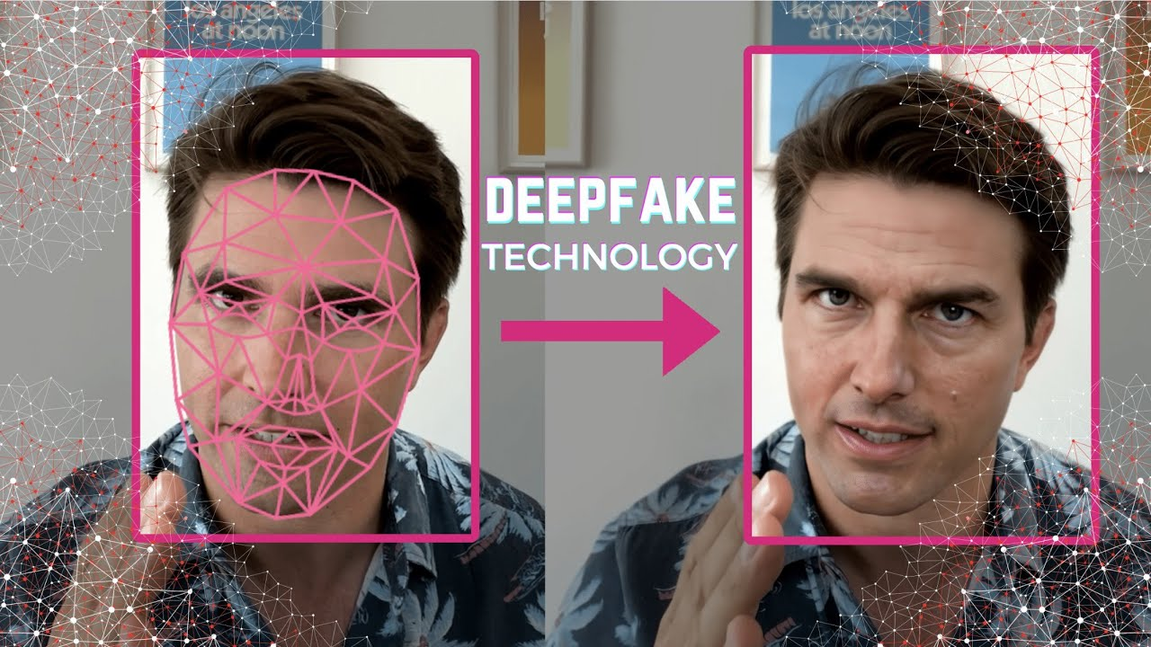
Актуальность проблемы deepfake
Deepfake-технологии позволяют создавать реалистичные подделки лица и голоса. Такие подделки могут использоваться для:
Дезинформации;
мошенничества;
подмены личности;
репутационных атак.
Ручное распознавание становится всё менее надёжным, поэтому возникает необходимость в автоматизированных системах обнаружения.

Slide 3
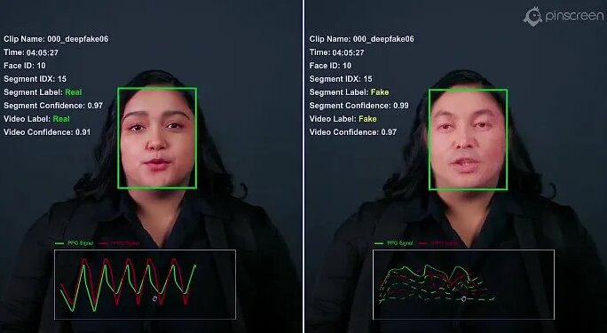
Цель проекта
Разработать систему, способную определять deepfake-контент по:
Изображениям;
видео;
аудио.
Система должна обеспечивать удобное взаимодействие с моделью через API и пользовательский интерфейс, для демонстрации возможностей.
Так же, каким либо способом, система должна пояснять свой выбор какой-либо метрикой

Slide 4
Задачи
Изучить подходы к распознаванию deepfake
Реализовать обработку изображений и видео
Реализовать отдельную обработку аудио
Извлечь информативные признаки
Обучить классификатор для определения real/fake
Создать API на FastAPI
Разработать интерфейс на PySide6
Оценить качество модели по ROC-AUC

Slide 5
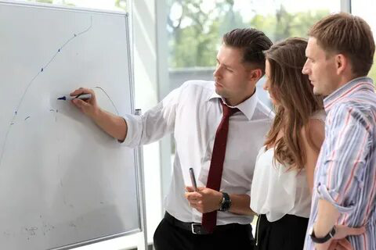
Целевая аудитория
Различные бизнесы и компании, заинтересованные в детекции и устранении подобных обнов.
Для их удобства как раз таки и создан API, по которому любой программист может получить доступ к модели и легко пользоваться ее возможностями.

Slide 6

Архитектура решения
Общий поток:
Пользователь → PySide6 → FastAPI → ML-модель → Результат
Фото / Видео:
Файл → MTCNN → Xception → признаки → SVC → real/fake
Аудио:
Файл → извлечение аудиопризнаков → аудиомодель → real/fake

Slide 7

Технологический стек
Python — основной язык разработки
MTCNN — детекция и выделение лиц
Xception — извлечение признаков изображения
SVC (sklearn) — бинарная классификация real/fake
FastAPI — реализация API
PySide6 — desktop-интерфейс
Отдельная модель для аудио — анализ голосовых deepfake

Slide 8
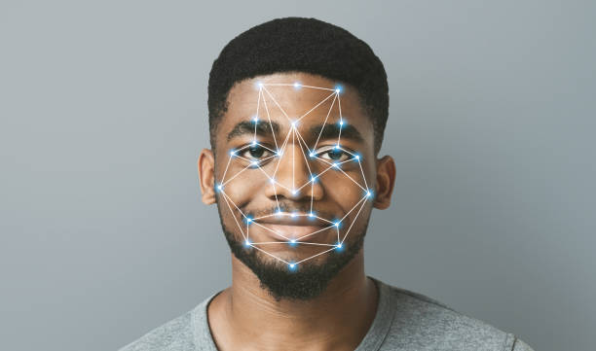
Обоснование выбора подхода
MTCNN позволяет точно находить лицо на изображении
Xception извлекает глубокие визуальные признаки
SVC хорошо работает на готовых векторах признаков
Такой подход позволяет объединить:
преимущества нейросетевых признаков
простоту и эффективность классического ML
Для аудио используется отдельная модель, так как голосовые deepfake имеют другую природу признаков

Slide 9
Дальнейшее развитие проекта:
Повышение точности модели за счёт расширения и балансировки датасета;
улучшение аудиомодуля для более надёжного распознавания голосовых deepfake;
использование ансамбля моделей для повышения качества классификации;
объединение результатов анализа фото, видео и аудио в единую систему оценки;
разработка web-версии приложения;
добавление более подробной интерпретации результата анализа;
оптимизация скорости обработки файлов;
тестирование системы на новых типах deepfake.

Slide 10
Ожидаемые результаты проекта:
Разработка системы распознавания deepfake по изображениям, видео и аудио;
реализация модели для определения классов real/fake;
создание API для взаимодействия с моделью;
разработка пользовательского приложения с удобной загрузкой файлов;
получение метрики качества, подтверждающей работоспособность решения;
демонстрация практического применения системы для анализа подозрительного контента.

Slide 11

Заключение
В ходе работы была создана система для определения deepfake по фото, видео и аудио. Реализованы модель, API и пользовательский интерфейс. Полученный результат показывает, что разработанный подход может использоваться как основа для практических решений в области проверки цифрового контента.
Были построены планы и намечены цели. Из каждой ошибки был извлечен ценный опыт, который поможет в будущем проекту добиться успеха.

